Slide 1


Top 3 choses que les gestionnaires devraient savoir sur les Compétences numériques pour tous les fonctionnaires
Communauté nationale des gestionnaires
17 septembre 2024​
Bureau du Dirigeant principal de l'information​

Slide 2
Les top 3 choses….
01
Quelles sont les Compétences numériques pour tous les fonctionnaires?
02
Comment puis-je les développer personnellement?​
03
Comment puis-je les promouvoir au sein de mon équipe?​
2

Slide 3

Premièrement…
Qu'est-ce que le numérique?
Le terme "numérique" a de nombreuses significations ; voici ce qu'il signifie dans ce contexte.
Il s'agit de la manière dont l'intégration des
PERSONNES
DES COMPÉTENCES
DES COMPORTEMENTS
façonne notre travail et nos modes d'interaction.
3

Slide 4






Compétences numériques pour tous les fonctionnaires​
Version bêta , 17 mars 2024
Fondements d'une culture numérique axée sur l'excellence du service
Il n'est pas nécessaire d'être expert dans chaque compétence, mais nous devons tous montrer toutes les compétences d'une manière pertinente pour notre travail.
Littératie numérique
L'intendance de l’information
et des données
Utiliser et comprendre la puissance des outils, des technologies et des approches modernes pour améliorer la productivité, la collaboration et la créativité.
Gérer, organiser et utiliser les informations et les données pour guider la prise de décisions, ainsi qu’atteindre et mesurer les résultats.
Amélioration continue
Améliorer le travail sur la base d’une collaboration, d’une rétroaction et d’un apprentissage continu afin de résoudre les problèmes et d’apporter une valeur ajoutée en temps utile.
Responsabilité numérique
V17
Voici la version 17, résultat de centaines de conversations, de dizaines d'ateliers, avec plus de 200 personnes issues de 29 départements.
Tout le monde a une opinion, et celle-ci continuera d'évoluer au fur et à mesure que la mise en œuvre commencera.
Faire preuve d’un comportement éthique et légal dans l’utilisation des outils numériques.
Vigilance en matière de cybersécurité
Interactions inclusives
Assumer la responsabilité personnelle de la protection des données, des informations et des systèmes dans son environnement de travail en appliquant de façon constante les pratiques exemplaires en matière de cybersécurité et des normes ministérielles.
Veiller à ce que les documents, les communications et les interactions soient accessibles, inclusifs, équitables et utilisables par tous, quel que soit le contexte.
4

Slide 5


Littératie numérique
Version bêta 17, avril 2024
Utiliser et comprendre la puissance des outils, des technologies et des approches modernes pour améliorer la productivité, la collaboration et la créativité.
Cette compétence peut être démontrée de différentes manières :
Trouver et utiliser l'outil numérique adéquat pour le travail.
Résoudre les problèmes techniques de base au travail (par exemple, les problèmes de connexion).
Appliquer les Normes numériques.
Adhérer à la Politique sur les services et le numérique.
Tirer parti des outils disponibles pour collaborer avec les autres.
S'informer sur les outils, méthodes et approches numériques pertinents.
Coordonnateur d'événements
J'utilise la technologie en permanence, à tous les jours. J'ai une équipe répartie dans tout le Canada et nous travaillons ensemble pour organiser des événements. Nous utilisons SharePoint pour enregistrer nos fichiers car nous avons besoin de partager des documents. Nous avons une équipe dans MS Teams et nous communiquons par clavardage. J'utilise également OneNote pour garder une trace des informations, que je partage également avec mon équipe.
Compétences, connaissances et attributs clés :
Apprentissage auto-dirigé
Adaptabilité
Utilisation d'outils numériques
Esprit critique
5

Slide 6


Amélioration continue
Version bêta 17, avril 2024
Améliorer le travail sur la base d’une collaboration, d’une rétroaction et d’un apprentissage continu afin de résoudre les problèmes et d’apporter une valeur ajoutée en temps utile.
Cette compétence peut être démontrée de différentes manières :
Assumer la responsabilité de son propre apprentissage et de ses progrès dans un environnement numérique.
Solliciter des rétroactions en ligne et être ouvert aux commentaires et suggestions.
Identifier les possibilités d'amélioration du travail à l'aide d'approches numériques.
Collaborer avec d'autres personnes, en utilisant des outils numériques pour explorer de nouvelles solutions.
Analyste politique
Je passe du temps à me demander ce que nous pourrions faire pour améliorer les choses. La collaboration va également de pair avec l'apprentissage. Nous apprenons les uns des autres et du public qui utilise nos produits et nos services.
Il est important de consulter les gens pour comprendre comment nous pouvons nous améliorer. Soyez ouverts à la découverte et au changement !
Compétences, connaissances et attributs clés :
Esprit critique
Adaptabilité
Demander de la rétroaction
Autonomie
Pensée créative
Apprentissage auto-dirigé
6

Slide 7

Vigilance en matière de cybersécurité
Version bêta 17, avril 2024
Assumer la responsabilité personnelle de la protection des données, des informations et des systèmes dans son environnement de travail en appliquant de façon constante les pratiques exemplaires en matière de cybersécurité et des normes ministérielles.
Cette compétence peut être démontrée de différentes manières :
Reconnaître les menaces potentielles en ligne.
Utiliser les outils numériques de manière sécuritaire.
Utiliser des mots de passe uniques.
Signaler rapidement les risques potentiels pour la sécurité.
Suivre une formation en cybersécurité.
Agente de passeport
Dans le cadre de mon travail quotidien, nous recevons de nombreux courriels. Il est de notre devoir de ne pas cliquer sur les courriels d'hameçonnage et de les signaler. Nous ne pouvons pas les ignorer. Je m'assure que nous respectons les règles et que nous sommes vigilants pour protéger les données que nous utilisons au travail. Nous utilisons des informations protégées B et parfois protégées C (comme les passeports eux-mêmes).
Compétences, connaissances et attributs clés :
Atténuation des risques liés à la cybersécurité
Réponse aux cyber incidents
Protection des actifs numériques
Sensibilisation à la cybersécurité
7

Slide 8

L'intendance de l’information et des données
Version bêta 17, avril 2024
Gérer, organiser et utiliser les informations et les données pour guider la prise de décisions, ainsi qu’atteindre et mesurer les résultats.
Cette compétence peut être démontrée de différentes manières :
Recueillir et organiser les données en vue de leur utilisation et de leur partage, en fonction de votre rôle.
Déterminer si les données comprennent des informations protégées et les stocker correctement et en toute sécurité.
Partager les données et les informations aussi ouvertement que possible tout en respectant la vie privée et la sécurité.
Employé de salle de courrier
Je veille à collecter et à organiser les données entrantes du courrier physique que je reçois. Il est important que je veille à ce qu'il soit stocké et distribué en toute sécurité. J'essaie également d'identifier les tendances émergentes dans les types et les volumes de courrier reçus, afin de contribuer à l'optimisation des opérations de la salle de courrier et à l'amélioration de l'efficacité globale de l'organisation.
Compétences, connaissances et attributs clés :
Transparence
Protéger les actifs numériques
Partager des informations et des données
Collecte d'informations et de données
Utiliser les données et les informations
8

Slide 9
Responsabilité numérique
Version bêta 17, avril 2024
Faire preuve d’un comportement éthique et légal dans l’utilisation des outils numériques.
Cette compétence peut être démontrée de différentes manières :
Faire preuve d'honnêteté et de responsabilité à l'égard de ses actions numériques.
Favoriser un dialogue ouvert.
Appliquer le Code de valeurs et d'éthique du secteur public dans les environnements numériques.
Comprendre que tous les outils, physiques ou numériques, ont un impact sur l'environnement.
Veiller à ce que les sources numériques soient correctement utilisées et citées.
Directeur régional
Tout ce que nous faisons sur un ordinateur laisse une empreinte et cela doit être juste, transparent et conforme à la politique.
Compétences, connaissances et attributs clés :
Soutenir les autres dans les environnements numériques
Humilité
Résolution des conflits en ligne
Intégrité
Transparence
Durabilité
9

Slide 10


Interactions inclusives
Version bêta 17, avril 2024
Veiller à ce que les documents, les communications et les interactions soient accessibles, inclusifs, équitables et utilisables par tous, quel que soit le contexte.
Cette compétence peut être démontrée de différentes manières :
Prioriser les approches de communication adaptatives.
Utiliser un langage inclusif et des plateformes numériques accessibles.
Comprendre que l'expérience vécue a un impact direct sur les valeurs, les croyances et les comportements.
Faire preuve de perspicacité dans notre propre comportement et l'effet qu'il peut avoir sur les autres en identifiant les croyances, les préjugés ou les opinions préjudiciables et en prenant des mesures pour les modifier.
Inspecteur de la sécurité maritime
Lors des inspections, il faut s'adapter aux personnes avec lesquelles ou pour lesquelles on travaille. Certaines personnes n'ont pas de téléphone ou d'internet. Elles peuvent avoir un handicap. Vous devez être en mesure de leur montrer comment faire certaines choses (signature numérique, par exemple). Les personnes peuvent également avoir des difficultés à s'exprimer en français ou en anglais, et vous devez donc vous adapter à diverses situations.
Compétences, connaissances et attributs clés :
Sensibilisation à la diversité
Empathie
Communication
Reconnaissance des préjugés
Orientation vers le service
L'écoute
10

Slide 11
Comment puis-je les développer?
Réfléchissez aux comportements attendus pour chaque compétence.
Quels sont ceux que vous devez renforcer le plus?​​
Identifiez les formations recommandées pertinentes à suivre.​​
​Expérimentez de nouvelles méthodes de travail et de nouveaux outils, tels que le Planner.​​
Demandez des rétroactions, souvent. ​
11

Slide 12
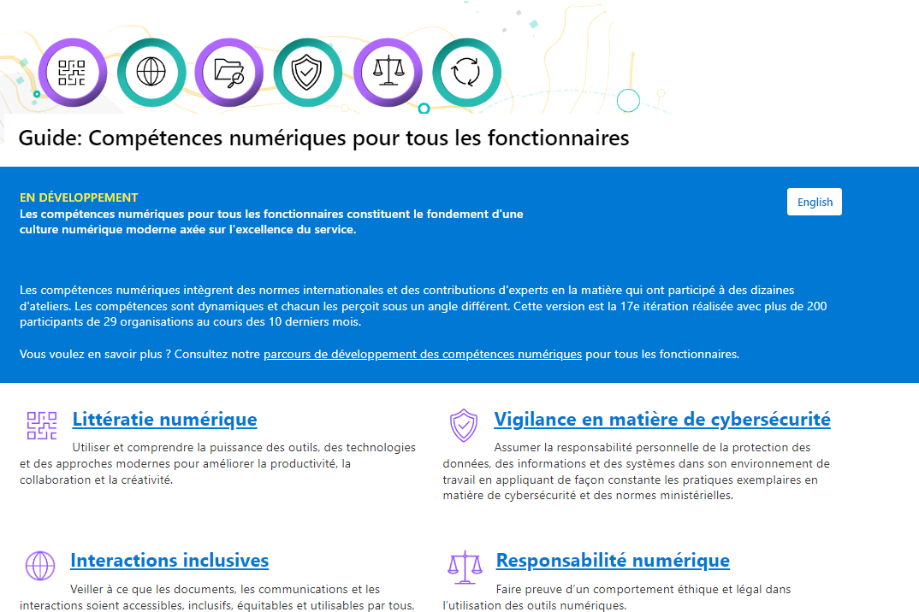
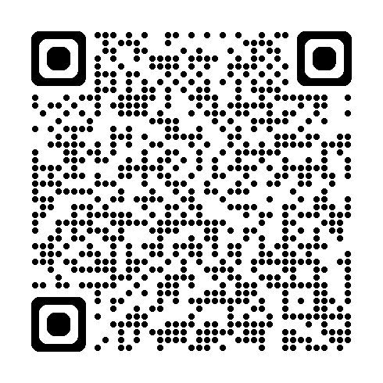
Guide
Beta version 17, March 2024
Guide: Compétences numériques pour tous les fonctionnaires (sharepoint.com

Slide 13
Comment les promouvoir au sein de mon équipe?
Animez des discussions sur ces compétences avec vos équipes.
Ajoutez les compétences numériques au plan d'apprentissage et aux ERA de l'équipe.​
Mettez en place une rétrospective mensuelle pour discuter de ce qui a bien fonctionné, de ce qui n'a pas fonctionné et de ce qu'il faut changer.
Mettez en place des réunions « stand-up » quotidiennes ou bihebdomadaires d'une durée de 15 minutes.
12

Slide 14
Q&R

Slide 15
Compétences numériques pour tous les fonctionnaires
Version bêta 17, avril 2024
Littératie numérique
Interactions inclusives
Amélioration continue
COMPÉTENCES NUMÉRIQUES
INTERCONNECTE
EVOLUER
DYNAMIQUE
Responsabilité numérique
Vigilance en matière de cybersécurité
L'intendance de l’information et des données
15

Slide 16
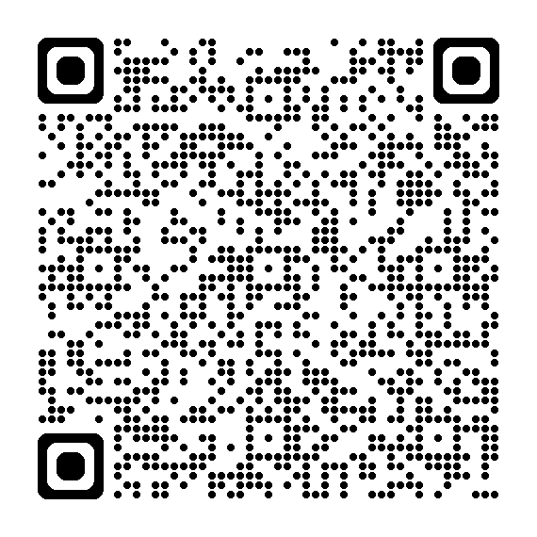
Merci
Isa David (isa.david@tbs-sct.gc.ca)
Gestionnaire, Talent numérique et Leadership
Bureau du Dirigeant principal de l’information
Secrétariat du Conseil du Trésor du Canada
Participer à un groupe de discussion pour les gestionnaires:
16

Slide 17
Annexes

Slide 18







Segments d’utilisateurs participants
Praticiens non numériques de l’ensemble du gouvernement du Canada. On a recruté ces personnes par l’intermédiaire de liens personnels et par le biais d’une liste complète de groupes et contacts de D+I (y compris le Bureau de l’accessibilité au sein de la fonction publique (BAFP), le Réseau des employés fédéraux autochtones, le Réseau de la fierté à la fonction publique et plusieurs autres).
Qui avons-nous eu?
Fournisseur de services de première ligne
Personnel administratif et de soutien
Communication et relations publiques
2 participants
4 participants
2 participants
Experts en droit, en politique et en conformité.
Travail physique et d’entretien
Formation et apprentissage
5 participants
2 participants
2 participants

Slide 19
Comment ils ont été conçus
et comment en savoir plus
Chaque compétence est définie à l’aide de la structure du Cadre de compétences de la fonction publique.
Les diapositives suivantes présentent des exemples de résumés de chaque compétence.
Le Guide sur les Compétences numériques fournit des conseils et des ressources d'apprentissage qui peuvent être mis en œuvre immédiatement.
D'autres possibilités incluent une évolution vers des pratiques de recrutement et d'embauche fondées sur les compétences, l'intégration à la gestion des performances et l'évaluation des capacités et des lacunes en matière de compétences.
Notes:
Subtile slide for engagement deck

